Slide 1
ДЕЯТЕЛЬНОСТЬ УЧИТЕЛЯ
В СОВРЕМЕННОМ КАБИНЕТЕ
МБОУ Школа №16

Slide 2
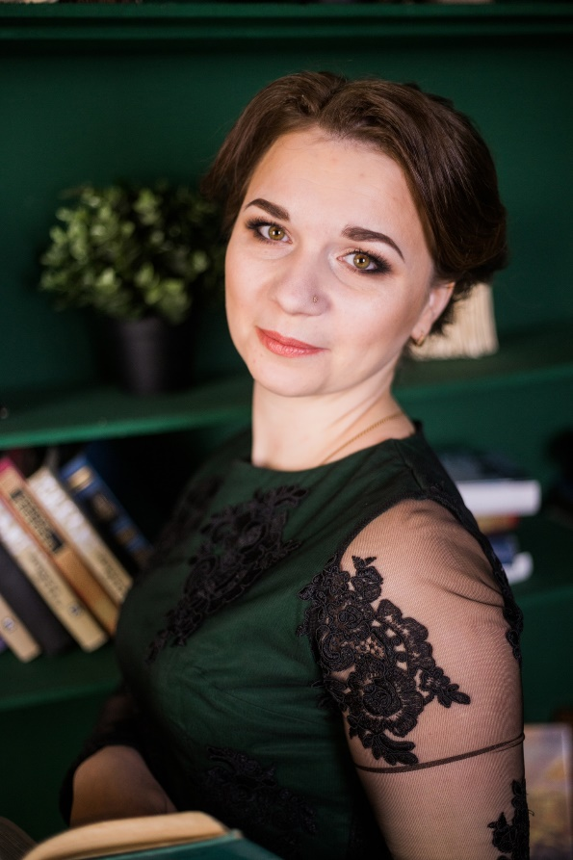
Из опыта работы учителя начальных классов
Кочетковой Анны Евгеньевны

Slide 3
«Настоящий успех приходит, если заниматься понемногу, но каждый день. Делайте то, что можете, с тем, что имеете, там, где вы находитесь!»
Теодор Рузвельт

Slide 4
Нормативные документы,
регламентирующие деятельность в кабинете
Паспорт кабинета
Положение о кабинете с учётом требований ФГОС НОО
Соблюдение норм САНиП
Перечень имеющегося оборудования
Инвентарная ведомость на технические средства обучения кабинета
Валеологический паспорт кабинета
Диагностическая карта учебного кабинета
Концепция развития кабинета с учетом психологических особенностей развития
детей и здоровьесберегающей среды
Перспективный план развития кабинета
График работы кабинета
Оценка деятельности кабинета
Перечень инструкций по охране труда и технике безопасности

Slide 5
Учебно-методическое обеспечение
Укомплектованность
Наглядные средства обучения
Учебно-методические комплекты
Технические средства обучения
2. Наличие в кабинете комплекса современных материалов для диагностики качества обученности
Дидактические материалы
Контрольно-измерительные материалы
Раздаточные материалы
Учебные пособия
Материалы мониторинга результативности учебной деятельности обучающихся

Slide 6



3. Наличие в кабинете комплекса авторских материалов
Авторские учебно-методические разработки
Педагогические и учебные проекты
Публикации учителя
Материалы по распространению педагогического опыта

Slide 7
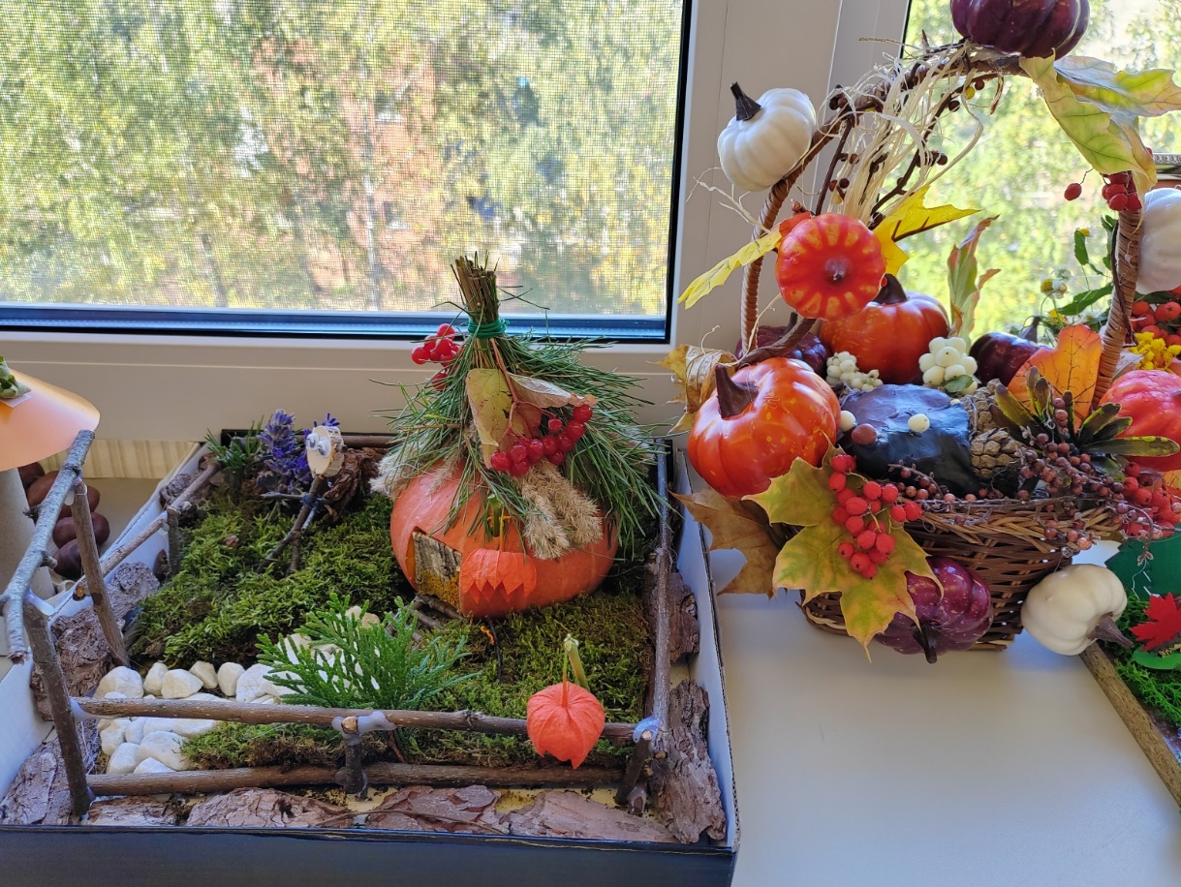
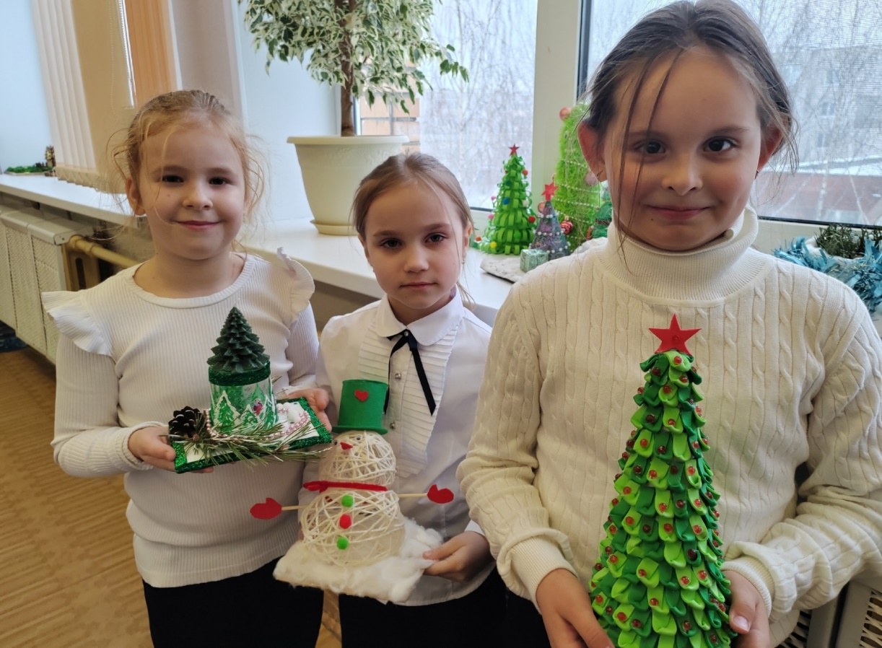
4. Наличие материалов по внеклассной работе, творческих работ
учащихся
Творческие работы учащихся по технологии
Творческие работы учащихся по окружающему миру
Разработки внеклассных часов, мероприятий
Акции:
«Спасибо»
«Благодарю»
«Новогодье»
«БЕЗопасный Новый год и т.д.

Slide 8
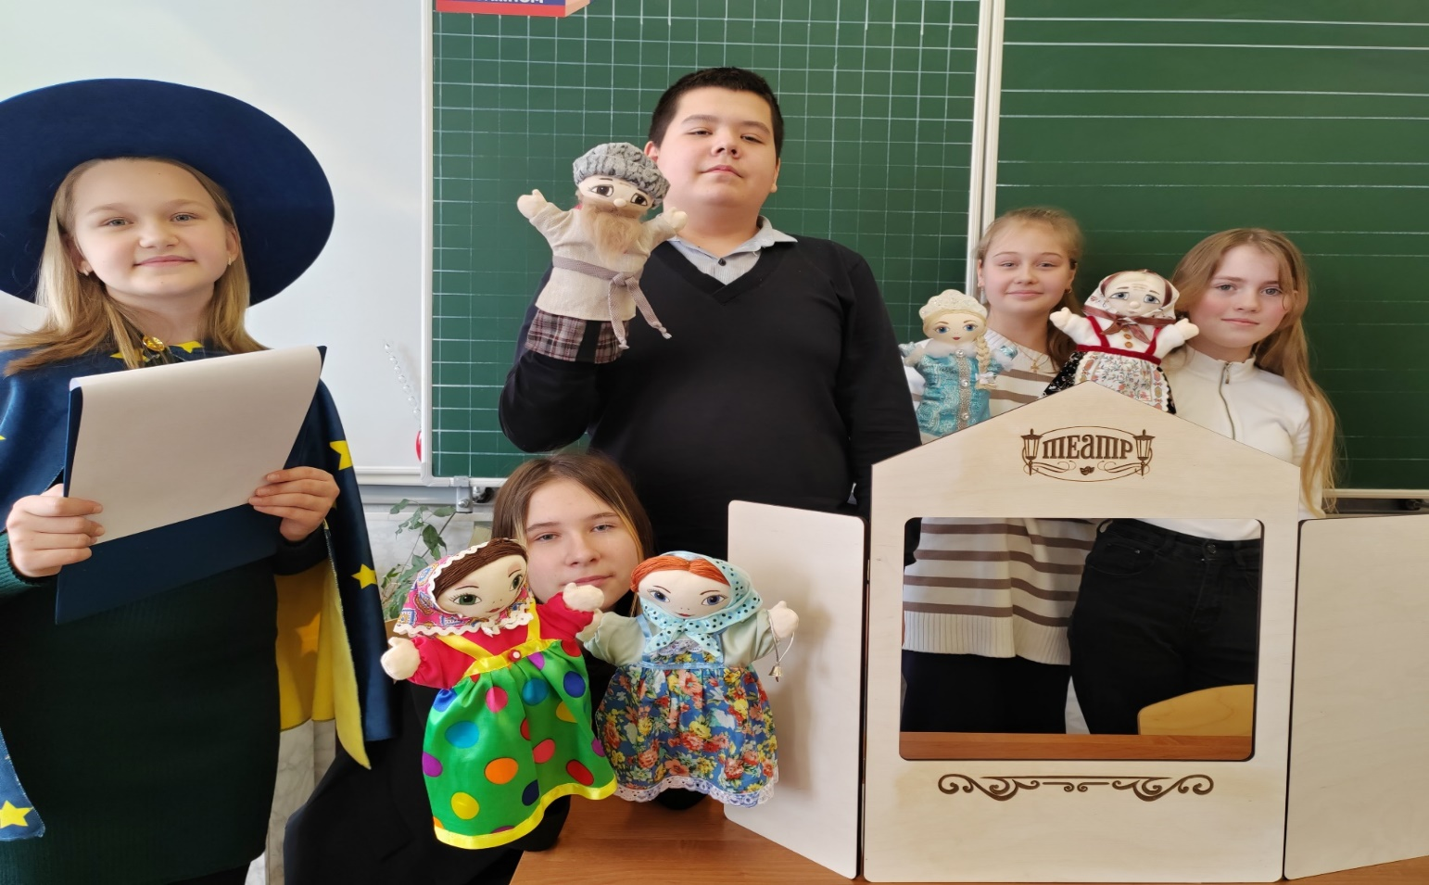
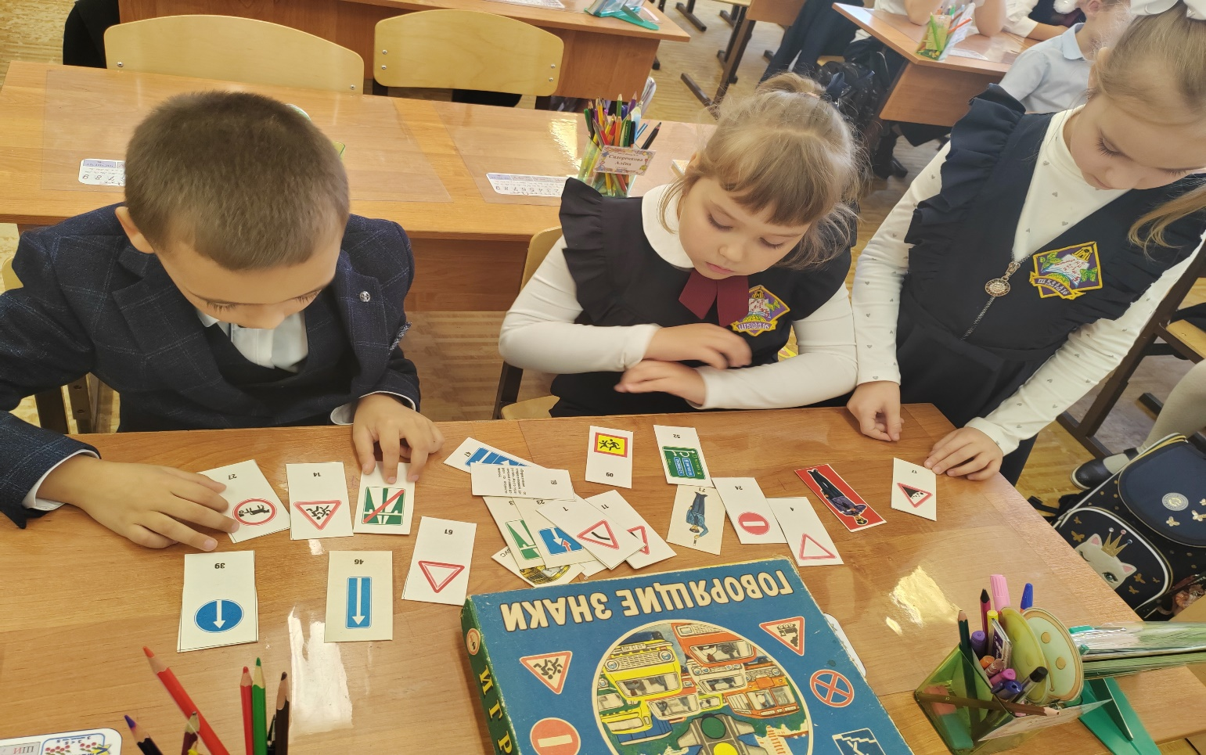
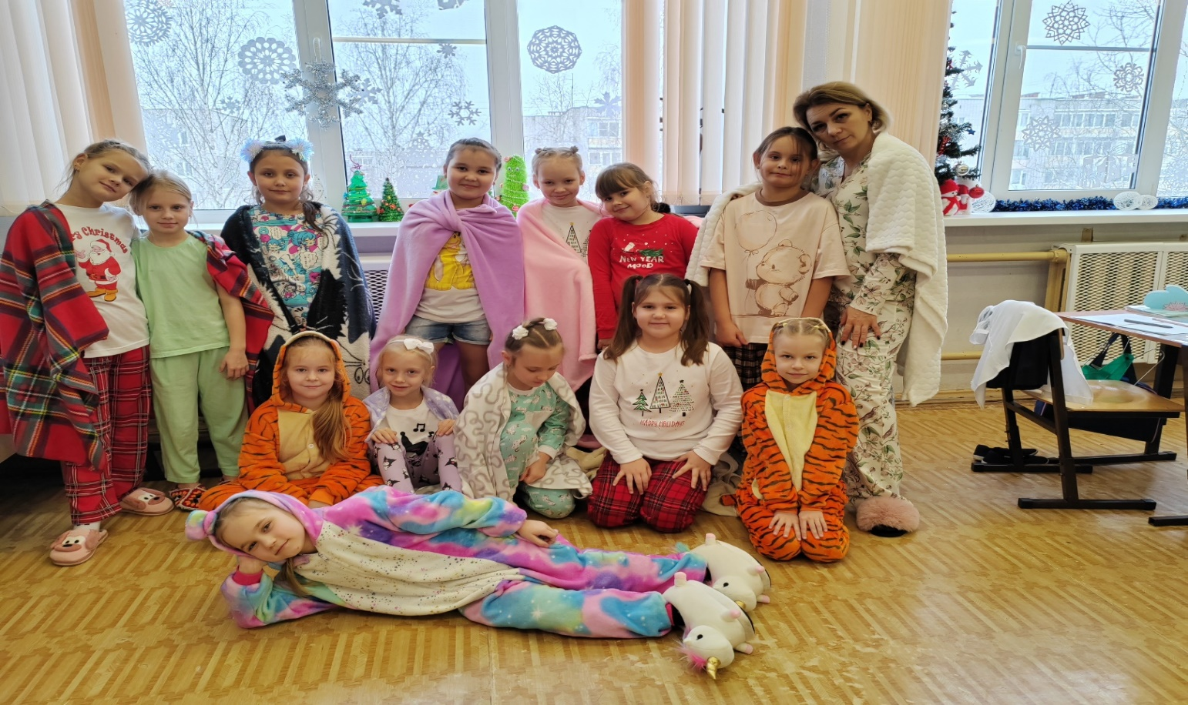
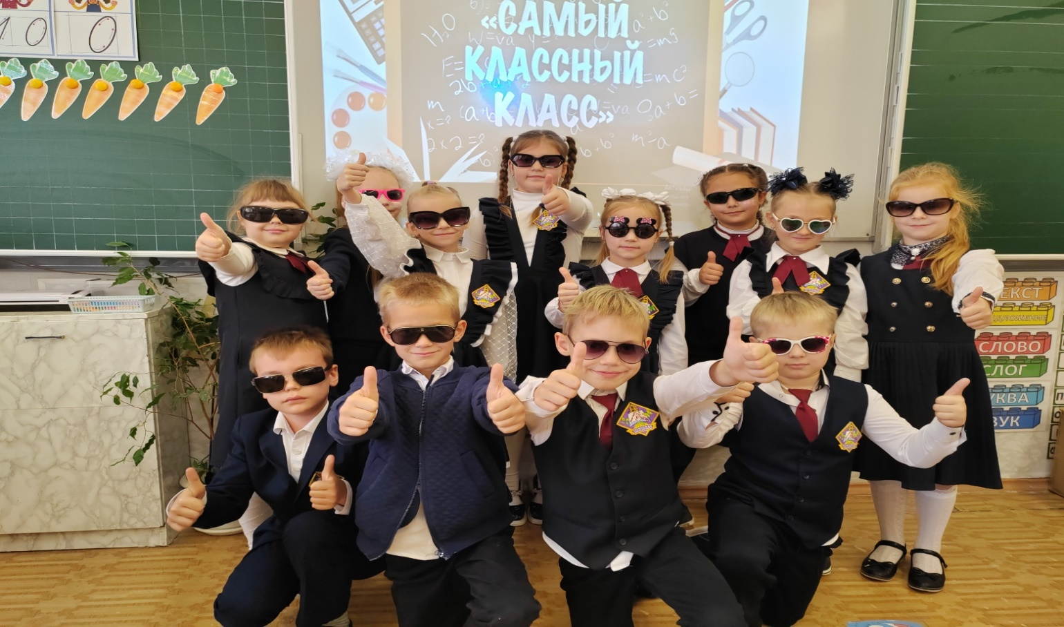
Многофункциональный кабинет

Slide 9


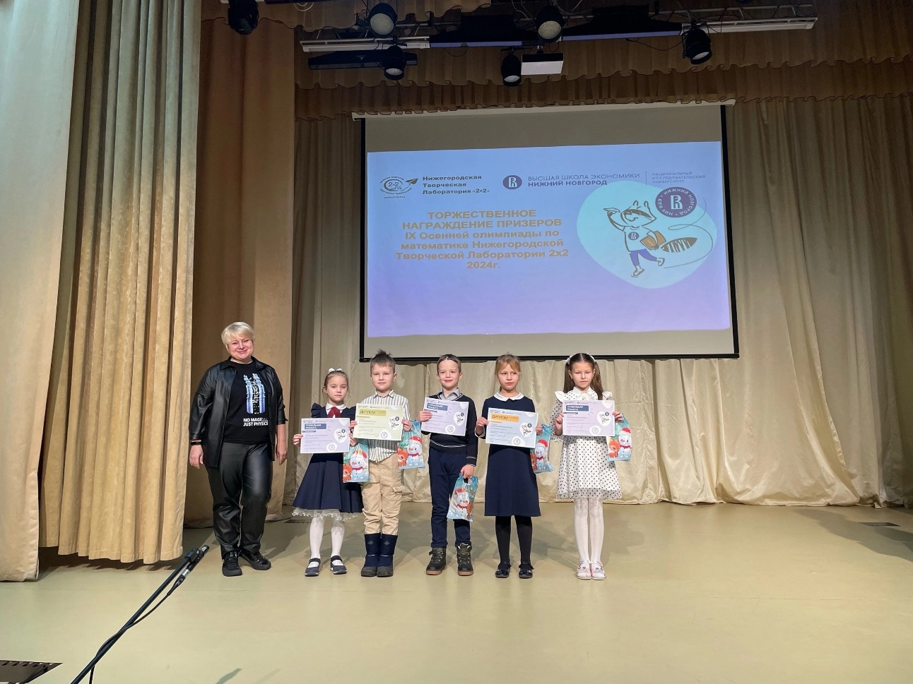
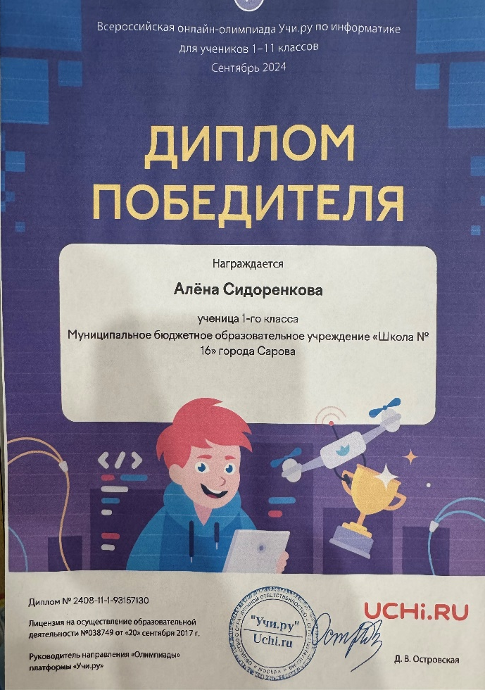
Результативность деятельности учащихся:
призёры и победители турниров, разноуровневых исследовательских и проектных работ
дипломанты конкурсов:
«Засветись со «Школой Росатома» г.Саров
«Уж небо осенью дышало…» г.Москва
«Супергерои чистоты и здоровья» г.Санкт-Петербург
«Гимн простыми словами» г.Москва
участники online олимпиад Фоксворд и Учи.ру

Slide 10
Создание портфолио учащихся
Пополнение базы кабинета
буклеты в программе Power Publisher
буклеты в программе Power Point
проектные работы
сообщения, доклады
медиа ресурсами
наглядными пособиями
стенгазетами
альбомами

Slide 11
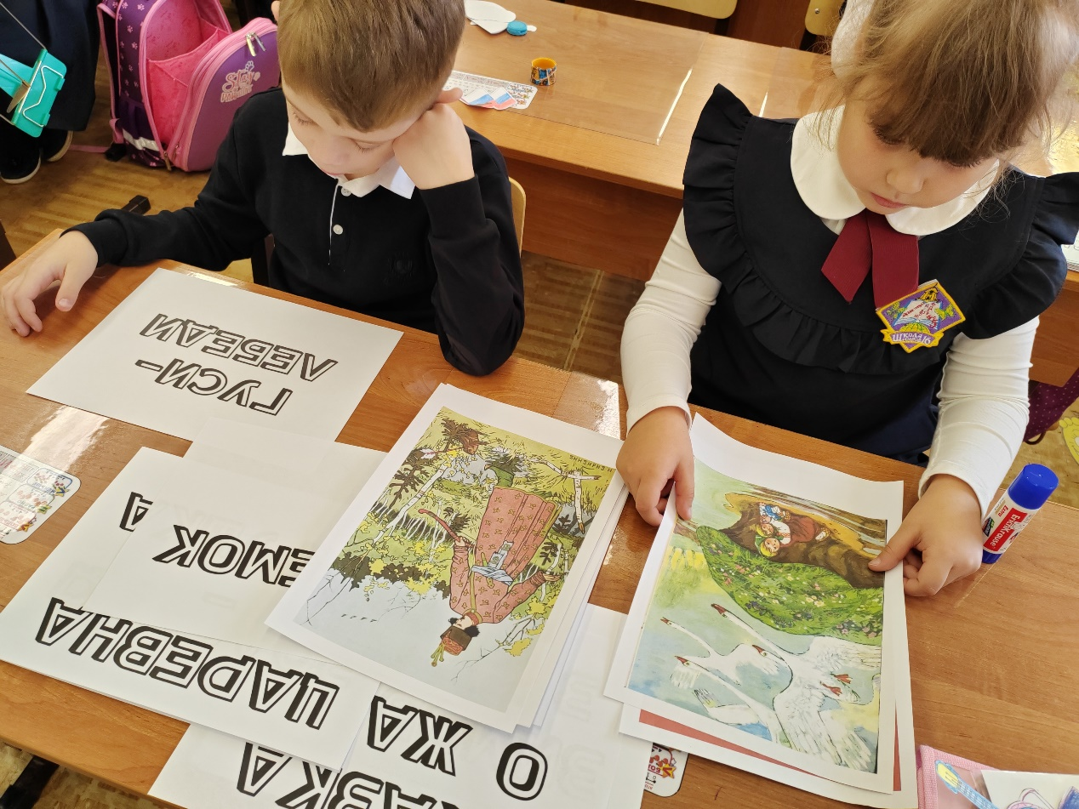
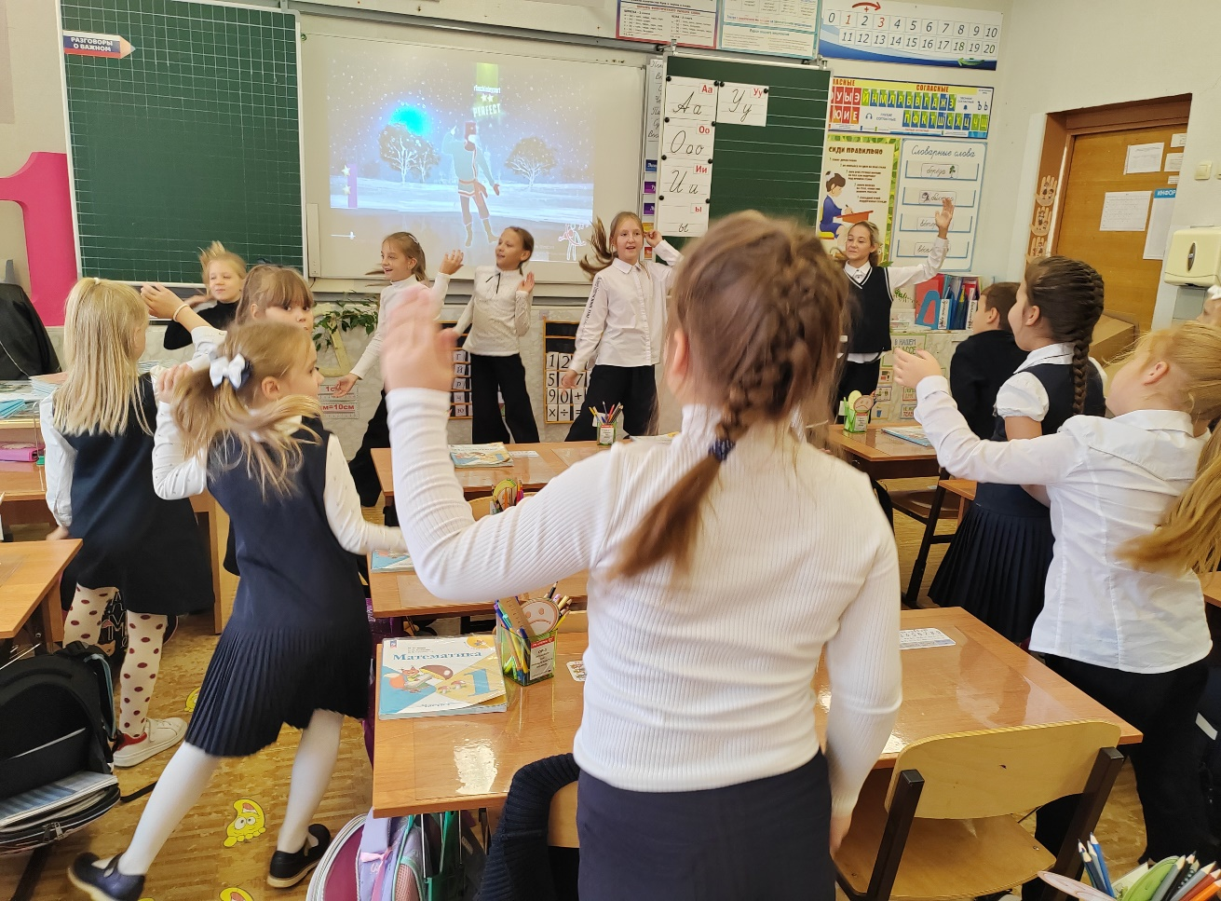
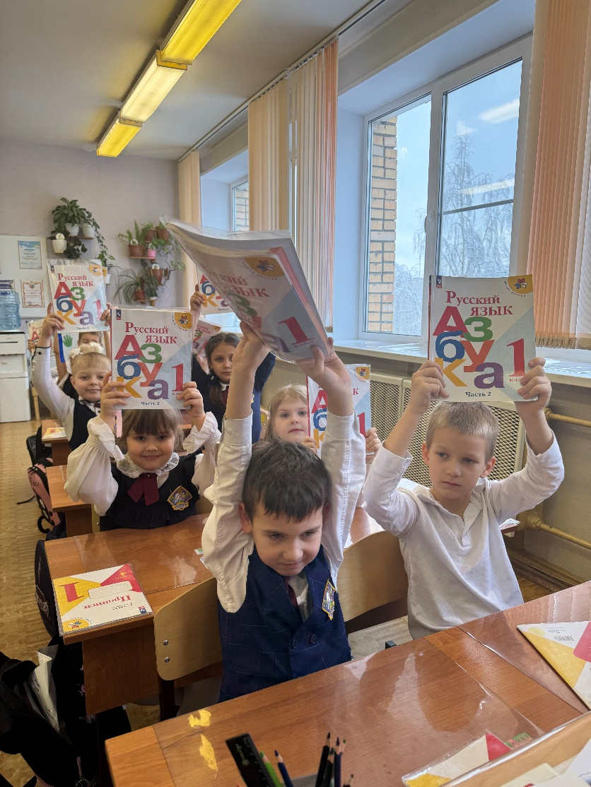
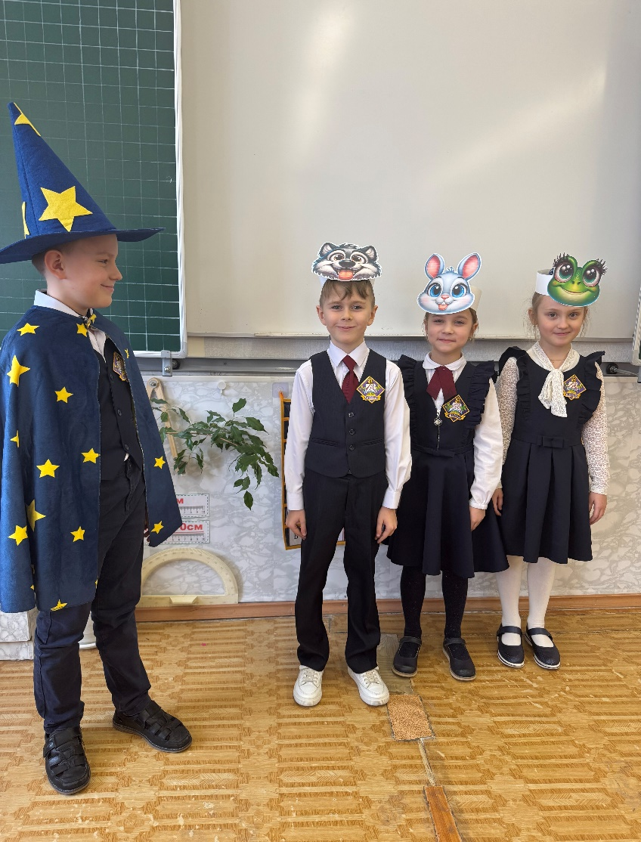
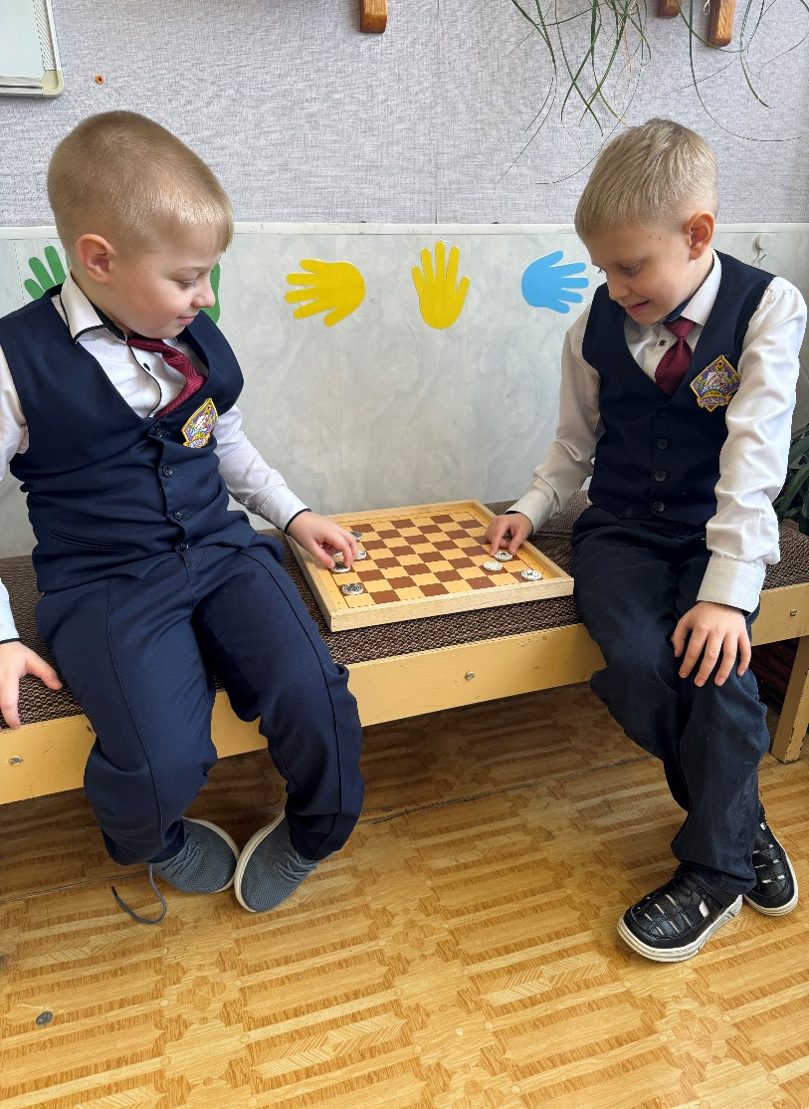
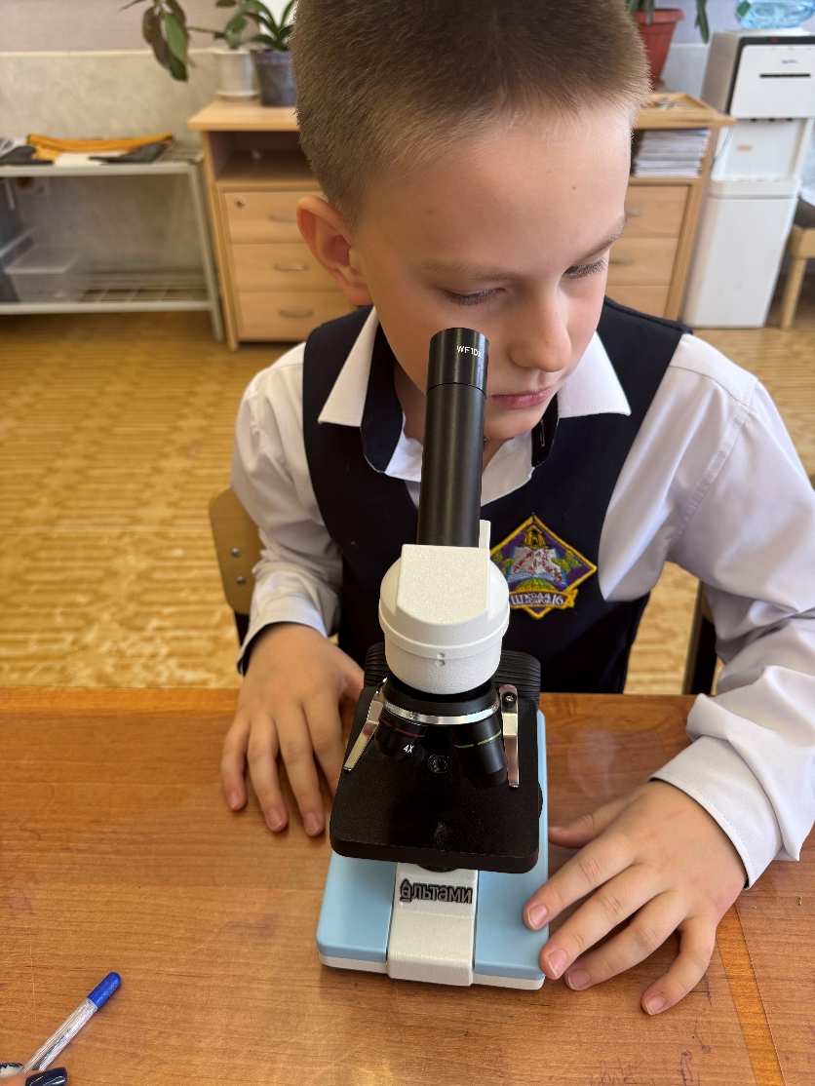
Кабинет позволил учащимся:
саморазвиваться;
самообучаться;
критически осмысливать учебную деятельность;
аргументированно отстаивать свои решения;
овладевать современными средствами коммуникации;
успешно готовиться к ВПР.

Slide 12
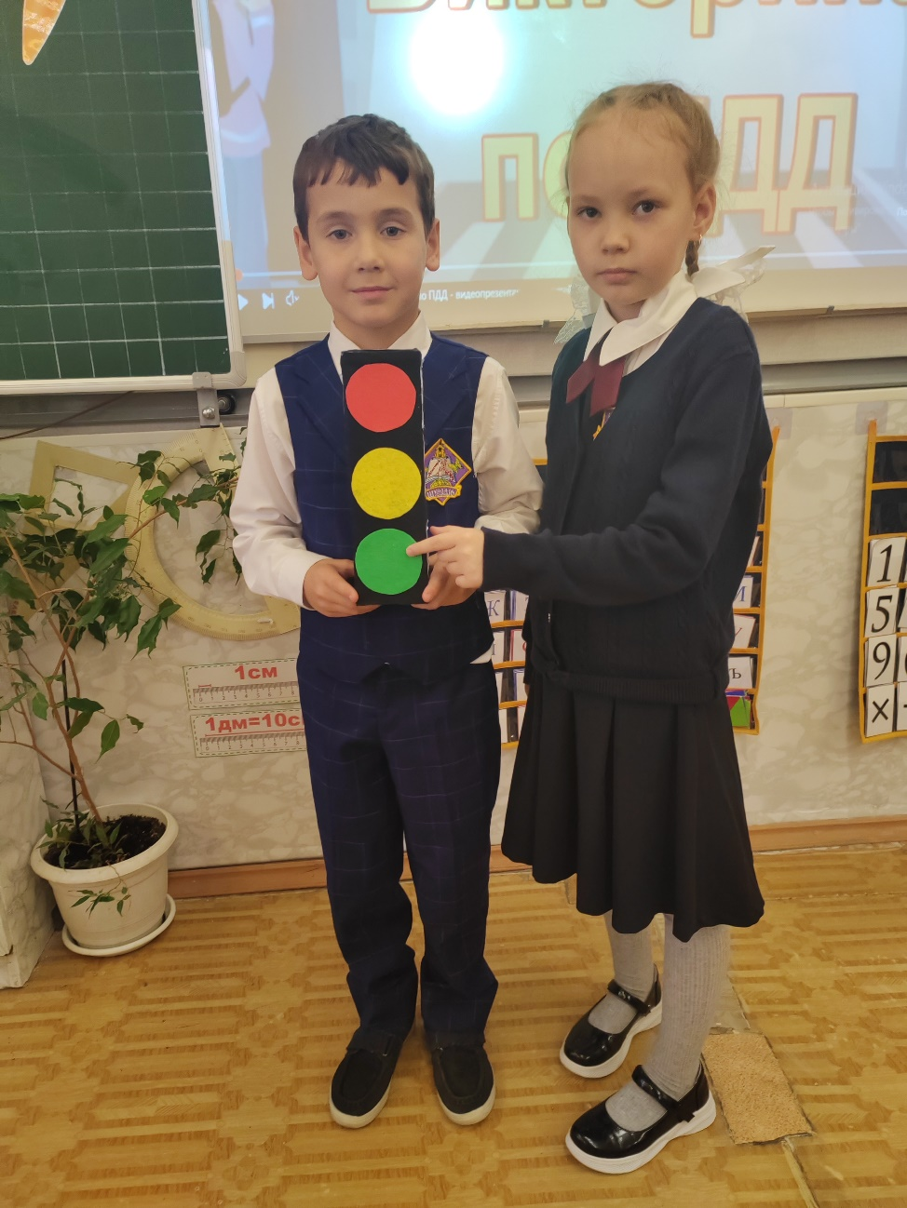
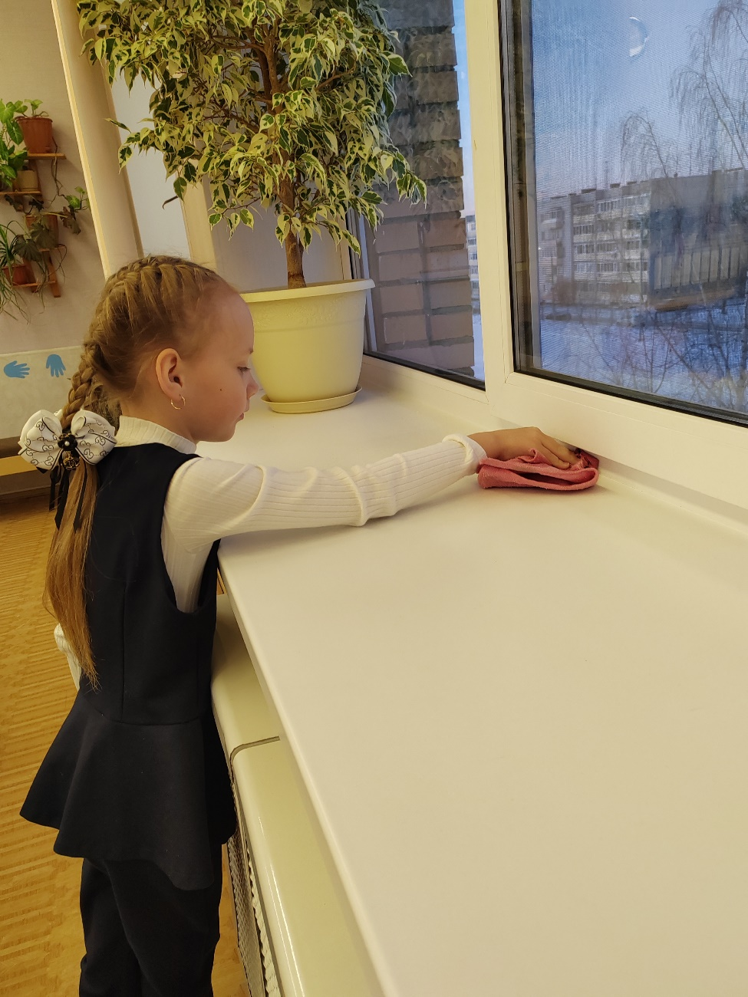
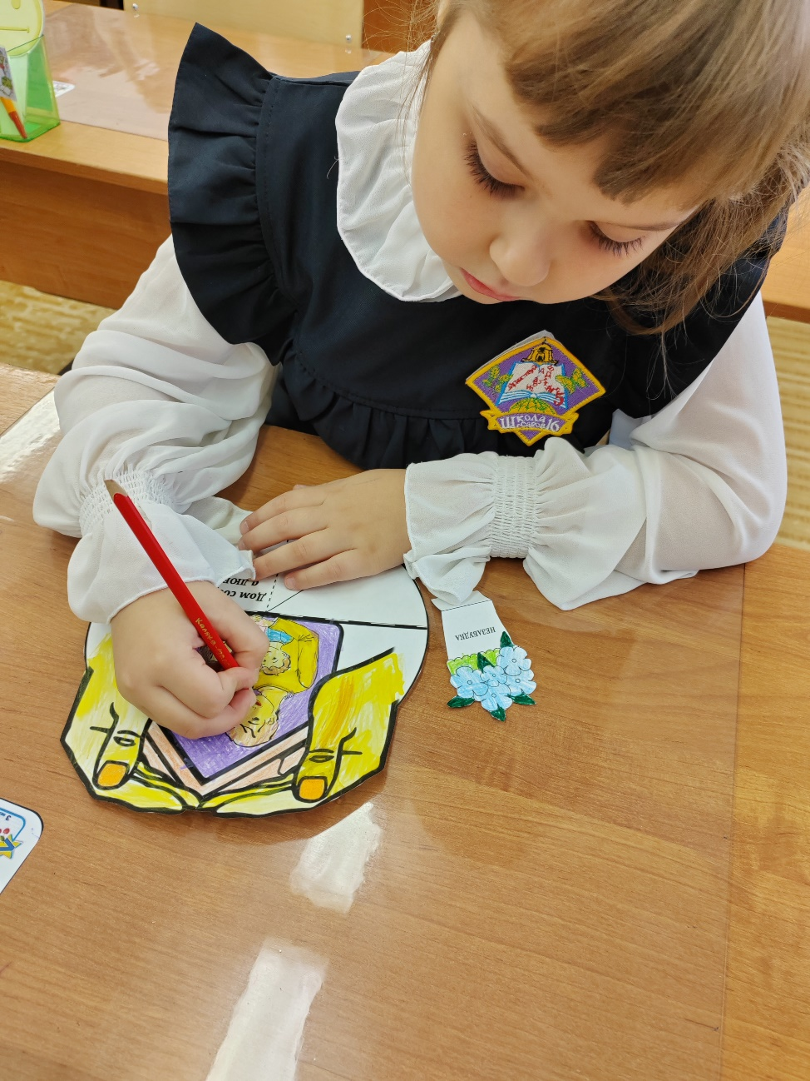
«Готовимся к жизни»
Владислав Л.
«Мы делаем мир ярче»
Елена К.
«Как дома»
Яна Ю.

Slide 13
«Кабинет – это место для творчества педагога»

Slide 14
СПАСИБО ЗА ВНИМАНИЕ!

